Slide 1
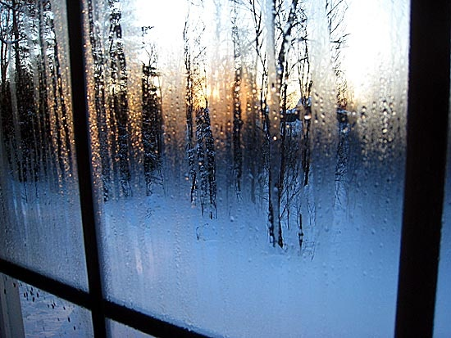
VLAGA

Slide 2
VLAGA
Vlažnost oz. vlaga je vsebnost vode v zraku, in je pomemben faktor, ki vpliva na počutje in razpoloženje ljudi, kot tudi pravilno delovanje naprav
Na naše razpoloženje in počutje vpliva predvsem kombinacija zračne vlažnosti in temperature zraka
Zračna vlaga v zraku pa lahko vpliva tudi na električne elemente in posamezne komponente, taki primeri so predvsem visokoimpedančni električni krogi, občutljive elektrostatične komponente, visokonapetostne naprave.

Slide 3
TIPI VLAŽNOSTI:
Absolutna vlažnost
Absolutna vlažnost je izražena kot masa vodne pare na kubični meter zraka, torej kot delna gostota vodne pare v vlažnem zraku.
Relativna vlažnost
Relativna vlažnost je določena kot razmerje med absolutno vlažnostjo in nasičeno vlažnostjo (največjo mogočo absolutno vlažnostjo) pri določeni temperaturi.

Slide 4
MERILCI VLAŽNOSTI
Mehanski higrometer
Senzor uporablja vlakna, ki so na eni strani rahlo prednapeta preko vzmeti, na drugi strani pa fiksno pritrjena. Sprememba dolžine vlaken, zaradi sprememb vlažnosti zraka se pozna, ko se začne mehanizem z kazalcem na skali odklanjat in pokaže vrednost relativne vlažnosti.

Slide 5
Uporovni higrometer
Princip delovanja uporovnega higrometra je spreminjanje upornosti senzorja s povečanjem vlažnosti. Dotični material je nanešen na vrh elektrod tako, da imamo čim večjo dotično površino. Ko se molekule vode absorbirajo, se upornost med elektrodama zmanjša, kar pa lahko izmerimo.

Slide 6
Tankoslojni kapacitivni senzor vlage
Je proizveden na silicijevi podlagi. Dve kovinski elektrodi sta prispajkani na SiO2 sloju. Elektrode so napravljene iz aluminija, kroma ali dopiranega-fosforjevega polsilikona (LPCVD). Vrh senzorja je obložen z dielektričnim slojem.

Slide 7
Elektrolizni higrometer
Elektrolizni higrometer je sestavljen iz tanke cevi prevlečene s fosforjevim pentaoksidom (P2O5) na katero sta naviti dve platinasti žici. Skozi platinasti žici teče enosmerna napetost in tako lahko pride do procesa elektrolize, ki absorbirano vlago razgradi na kisik in vodik (s čimer se poveča upornost pretvornika).

Slide 8
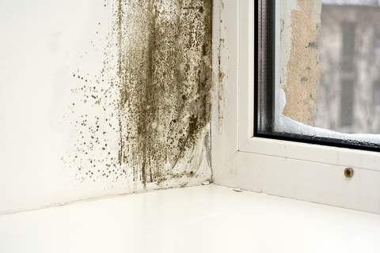
VPLIV VLAGE V OBJEKTU
- oslabi življenske pogoje
- povečuje oksidacijo kovin
- Izvršuje pokanje sten zaradi širjenja rjavečih kovin
- zmanjša življensko dobo zgradbe
- zviša stroške ogrevanja
- v zid prinese razne toksine ter soli
- poveča jedkost okolice in poslabša pogoje za rast rastlin
- omogoči nastanek bakterij, plesni in pršic

Slide 9
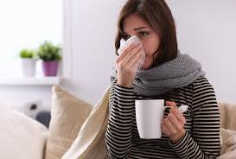
VPLIV VLAGE NA ČLOVEKA
Prevelika vsebnost vlage otežuje dihanje
Zaradi prevelike vsebnosti vlage nastaja plesen
Velika vsebnost vlage v prostoru povečuje glavobole
Paziti moramo na optimalen raven vlage ki je 50%

Slide 10
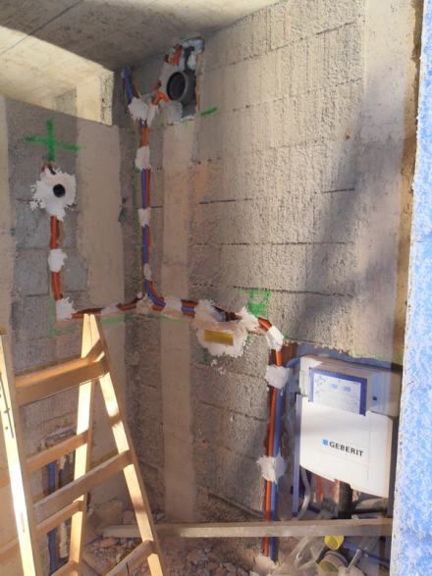
VPLIV VLAGE NA EL. INŠTALACIJE
Vpliv vlage je zelo pomemben za pravilno polaganje el. inšt.
Med te vlažne prostore spadajo predvsem kletni prostori in kopalnica
V takšnih prostorih moramo vodnike polagati v inšt. Cevi
Vtičnice so napajane preko samostojnega FID z Id = 30 mA, imajo pokrov
in so na višini vsaj 1,5 m od tal.

Slide 11
ODSTRANITEV VLAGE IZ PROSTORA
Eden od načinov izsuševanja zidov je revolucionarna tehnologija elektroosmoze, ki je bazirana na dobro uveljavljenih znanstvenih teorijah. Sistem ponuja ekonomično in stalno rešitev odpravljanja kapilarne vlage.
Uporabljamo tehnologijo pulzno resonančne elektroosmoze, s katero naprava sama poišče resonančno frekvenco in s tem vpliva na kapilarno vlago, ki se vzpenja po stenah zgradb, ter ji obrne kapilarni vlek. Zaradi tega voda v kapilarah spremeni smer in se začne pomikati nazaj v zemljo.
S pulzno elektroosmozo dosežemo, da delci ne potujejo v statičnem električnem polju, temveč jih pulzirajoče spodbujanje prisili k orientacijskim spremembam, zaradi česar se majhne in velike molekule v vodi lažje ločijo in s tem hitreje potujejo od pozitivnega proti negativnemu električnemu polu.

Slide 12
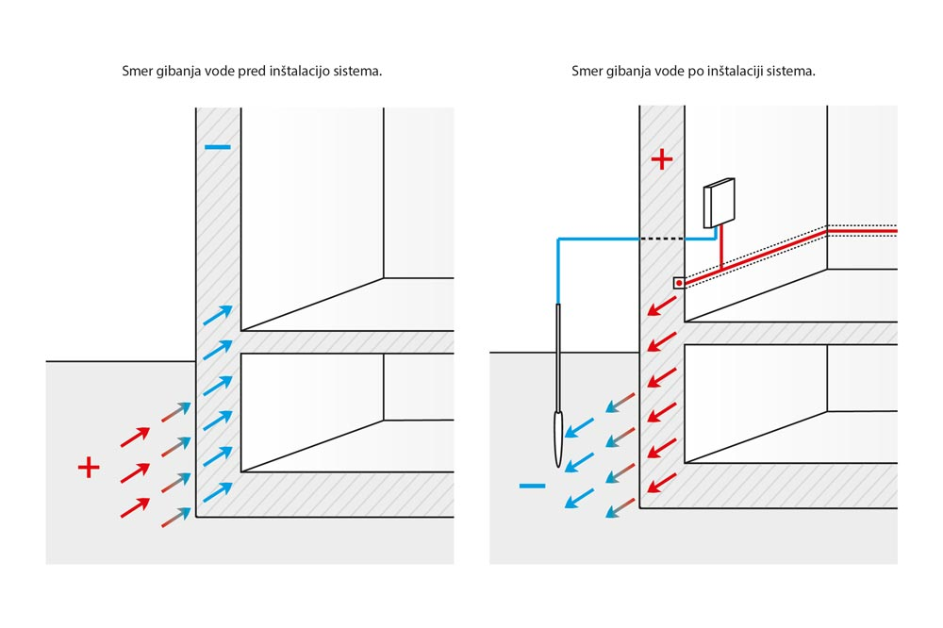

Slide 13
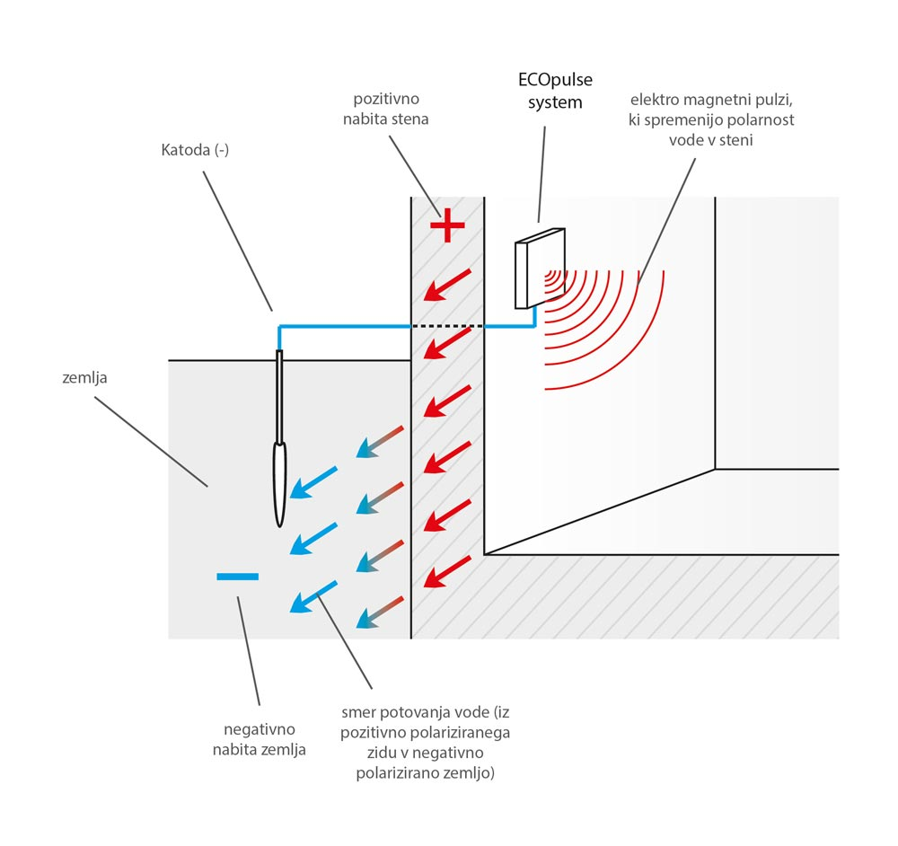
Pri brezžičnem sistemu, naprava pošilja v steno elektro magnetne impulze, ki spremenijo polarnost vode v steni in jo prisilijo, da imigrira nazaj v zemljo. Brezžični sistem je uporaben, kjer gradbeni poseg ne pride v poštev, oziroma je namestitev otežena (opremljeni objekti, kjer je nedovoljeno oz. neželjeno poseganje v stene in kjer je dostop do stene nemogoč ). Brezžična metoda traJa malo dlje in ima določen obseg delovanja.

Slide 14
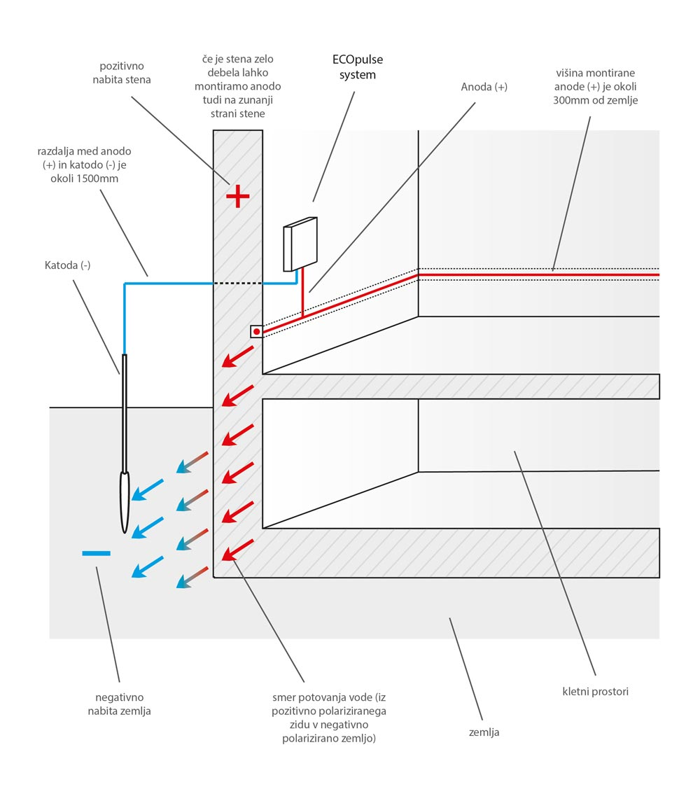
Pri žičnem sistemu naprava pošilja električne impulze različnih frekvenc in oblik skozi steno v zemljo. S pošiljanjem električnih pulzov različnih frekvenc polariziramo vodo in jo prisilimo, da začne potovati nazaj proti zemlji. Če je zid debelejši lahko namestimo anodo na notranjo in zunanjo stran stene.
Ko sistem izsuši stene ostanejo le te suhe vse dokler sistema ne izključimo.

Slide 15
Uporaba takšnega sistema bo:
– izboljšala življenske pogoje
– za vedno izsušila zgradbo (dokler je naprava vklopljena)
– preprečila oksidacije kovin
– preprečila pokanje sten zaradi širjenja rjavečih kovin
– povečala življensko dobo zgradbe
– znižala stroške ogrevanja
– iz zidu odtujila razne toksine ter soli
– zmanjšala jedkost okolice in izboljšala pogoje za rast rastlin
– preprečila nastanek bakterij, plesni in pršic

Slide 16
VIRI IN LITERATURA
https://sl.wikipedia.org/wiki/Vlažnost
www.ursa-doo.si/ecopulse-sistem
www.ravago.si/docs/clanek_vlaznost_Calsitherm.pdf
www.stop-plesen.si/Odstranjevanje

Slide 17
HVALA ZA VAŠO POZORNOST!

